Slide 1

Vue常用知识
主讲人：王晓
主讲时间：4月8日

Slide 2
1
Vue概述
4
Vue生命周期
2
常见模板语法
5
Vue中的混入
3
组件的使用

Slide 3
01
Vue概述
Vue (读音 /vjuː/，类似于 View) 是一套用于构建用户界面的渐进式框架。与其它大型框架不同的是，Vue 被设计为可以自底向上逐层应用。Vue 的核心库只关注视图层，不仅易于上手，还便于与第三方库或既有项目整合。另一方面，当与现代化的工具链以及各种支持类库结合使用时，Vue 也完全能够为复杂的单页应用提供驱动。
MVVM模式
MVVM模式使用绑定器、视图模型和任何业务层的数据检查功能来验证传入的数据。
结果是模型和框架驱动尽可能多的操作，消除或最小化直接操纵视图的应用程序逻辑（如代码隐藏）。
该层向上与视图层进行双向数据绑定
向下与 Model 层通过接口请求进行数据交互

Slide 4
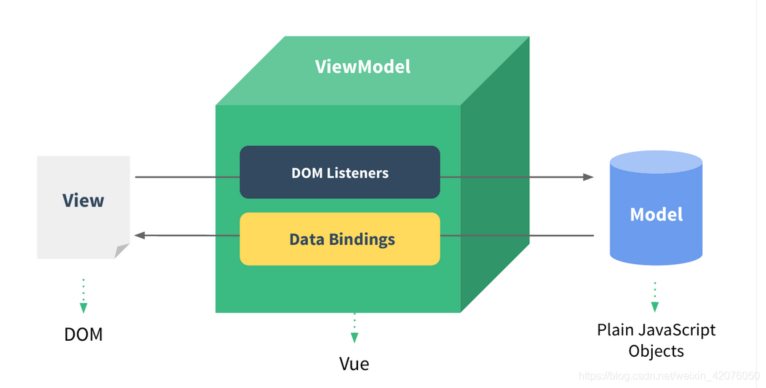
01
Vue概述
ViewModel是Vue.js的核心，它是一个Vue实例。Vue实例是作用于某一个HTML元素上的，这个元素可以是HTML的body元素，也可以是指定了id的某个元素。
M (model)：模型对象：指的是构成界面内容的相关数据
V(view): view: 视图对象：指的是给用户或者开发者展示数据的界面
VM(viewmodel): 视图模型对象：是view与model之间的桥梁

Slide 5
01
Vue概述
如何使用？
1、直接用 <script> 引入
# 学习开发可以使用最新版本：
<script src="https://cdn.jsdelivr.net/npm/vue/dist/vue.js"></script>
# 生产环境推荐指明版本号，如：
<script src="https://cdn.jsdelivr.net/npm/vue@2.6.12"></script>
2、NPM安装
# 最新稳定版
$ npm install vue
3、安装使用CLI脚手架
# 安装脚手架
npm install -g @vue/cli OR yarn global add @vue/cli

Slide 6


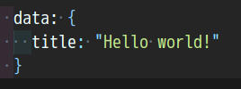

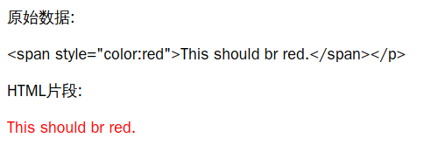
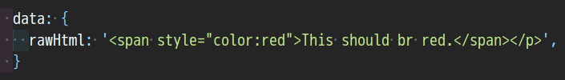
02
常见基本语法
文本
数据绑定最常见的形式就是使用“Mustache”语法 (双大括号) 的文本插值：
<span>Message: {{ msg }}</span>
原始 HTML
双大括号会将数据解释为普通文本，而非 HTML 代码。
为了输出真正的 HTML，你需要使用 v-html 指令：
<p>Using v-html directive: <span v-html="rawHtml"></span></p>

Slide 7
02
常见的基本用法---指令
前面的语法不能作用在 HTML attribute 上，遇到这种情况应该使用 v-bind指令
绑定id属性：<div v-bind:id="dynamicId"></div>
布尔类型属性：<button v-bind:disabled="true">Button</button>
动态绑定href：<a v-bind:href="url">...</a>
监听DOM元素：<a v-on:click="doSomething">...</a>
v-bind和v-on的缩写形式：
v-bind:href
:href="url"
v-on:click=“doSomething（）"
@click="doSomething"

Slide 8
02
常见的基本用法---class
操作元素的 class 列表和内联样式是数据绑定的一个常见需求。因为它们都是 attribute，所以我们可以用 v-bind 处理它们：只需要通过表达式计算出字符串结果即可。不过，字符串拼接麻烦且易错。因此，在将 v-bind 用于 class 和 style 时，Vue.js 做了专门的增强。表达式结果的类型除了字符串之外，还可以是对象或数组。
传给 v-bind:class 一个对象，以动态地切换 class，也可与原有属性共存：
<div class="static" v-bind:class="{ active: isActive, 'text-danger': hasError }"></div>
data: {
isActive: true,
hasError: false
}
渲染结果为：<div class="static active"></div>

Slide 9
02
常见的基本用法---条件渲染
v-if
用于条件性地渲染一块内容。这块内容只会在指令的表达式返回 true 值的时候被渲染。
v-show
元素始终会被渲染并保留在 DOM 中。v-show 只是简单地切换元素的 CSS property display。
<div v-if="condition">content</div>
<div v-show="condition">Hello!</div>
<div v-else-if="condition">content</div>
<div v-else="condition">content</div>
v-if和v-show在使用的时候，我们所看到的效果是没有什么差别的，但实际上，它们的实现方式不同，相应的使用场景也就有些区别。

Slide 10
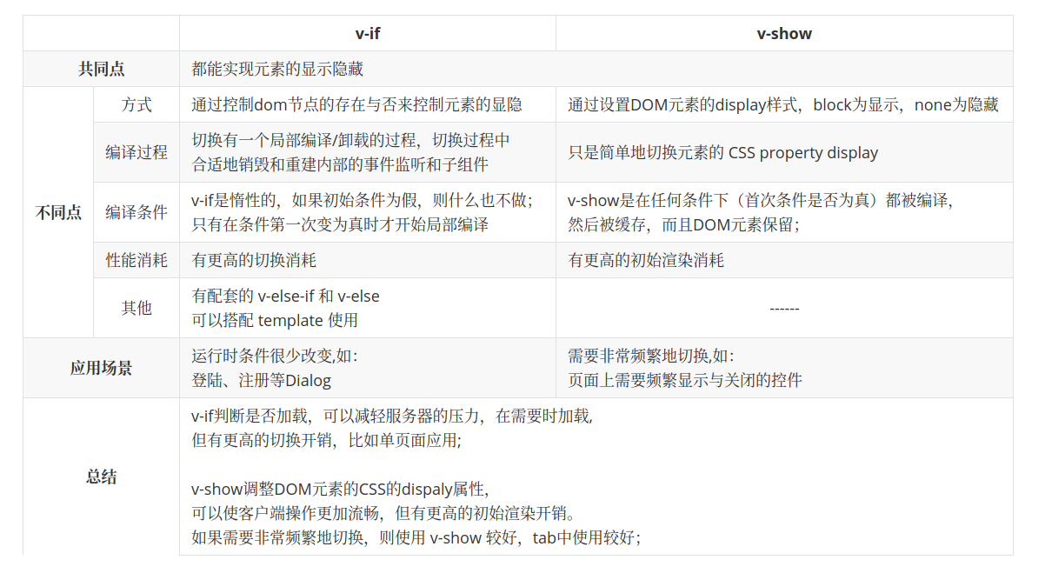
02
常见的基本用法---条件渲染

Slide 11
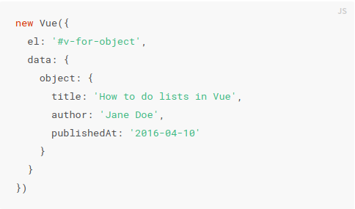
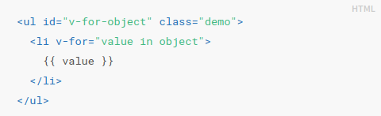
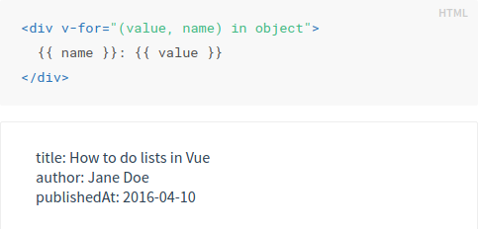
02
常见的基本用法---列表渲染
我们可以用 v-for 指令基于一个数组来渲染一个列表。v-for 指令需要使用 item in items 形式的特殊语法，其中 items 是源数据数组，而 item 则是被迭代的数组元素的别名。
你也可以用 v-for 来遍历一个对象的 property。
你也可以提供第二个的参数为 property 名称 (也就是键名)：

Slide 12
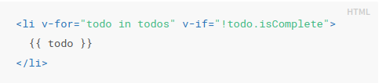
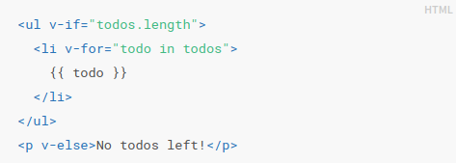
02
常见的基本用法---列表渲染
v-for 与 v-if 一同使用 （不推荐一同使用）
当它们处于同一节点，v-for 的优先级比 v-if 更高，这意味着 v-if 将分别重复运行于每个 v-for 循环中。
而如果你的目的是有条件地跳过循环的执行，那么可以将 v-if 置于外层元素 (或 <template>) 上。如：
当你只想为部分项渲染节点时，这种优先级的机制会十分有用，如下：
上面的代码将只渲染未完成的 todo。

Slide 13

02
常见的基本用法---事件处理
点击事件：
可以用 v-on 指令监听 DOM 事件，并在触发时运行一些 JavaScript 代码。
<button @click="event()">点击事件</button>
事件处理方法：
简单的事件，可以直接写在@click="count += 1"中
处理逻辑复杂的事件，接收一个需要调用的方法名称（可传参数）。
按键修饰符：
在监听键盘事件时，我们经常需要检查详细的按键。Vue 允许为 v-on 在监听键盘事件时添加按键修饰符：

Slide 14

02
常见的基本用法---事件处理
Vue支持的按键码：
为了在必要的情况下支持旧浏览器，Vue 提供了绝大多数常用的按键码的别名：
.enter
.tab
.delete (捕获“删除”和“退格”键)
.esc
.space
.up
.down
.left
.right
你还可以通过全局 config.keyCodes 对象自定义按键修饰符别名：

Slide 15
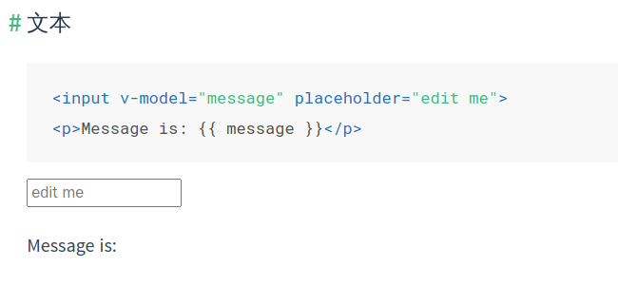
02
常见的基本用法---数据绑定
vue的数据绑定是双向的，
使用v-model绑定的<input>、<textarea>及 <select>元素，会根据控件类型自动选取正确的方法来更新元素。
注意：
v-model 会忽略所有表单元素的 value、checked、selected attribute 的初始值而总是将 Vue 实例的数据作为数据来源。你应该通过 JavaScript 在组件的 data 选项中声明初始值。

Slide 16
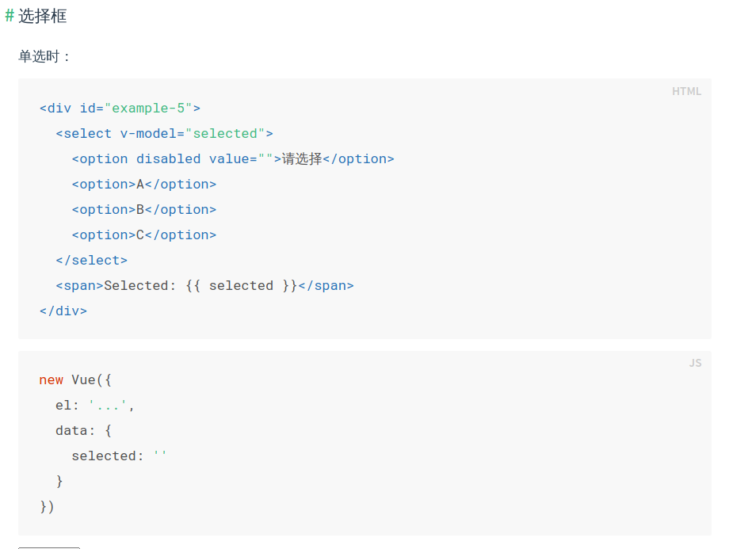
02
常见的基本用法---数据绑定

Slide 17
03
组件的使用
在注册一个组件的时候，我们始终需要给它一个名字。比如在全局注册的时候我们已经看到了：
Vue.component('my-component-name', { /* ... */ })
该组件名就是 Vue.component 的第一个参数。
组件名大小写
定义组件名的方式有两种：
使用 kebab-case：
Vue.component('my-component-name', { /* ... */ })
使用 PascalCase：Vue.component('MyComponentName', { /* ... */ })

Slide 18
03
组件的使用---注册组件
全局注册：可在任何vue根实例的模板中使用
Vue.component('my-component-name', {
// ... 选项 ...
})
全局注册往往是不够理想的。全局注册所有的组件意味着即便你已经不再使用一个组件了，它仍然会被包含在你最终的构建结果中。这造成了用户下载的 JavaScript 的无谓的增加
在其他模板中引用的方法为：
<div id="app">
<my-component-name></my-component-name>
</div>

Slide 19
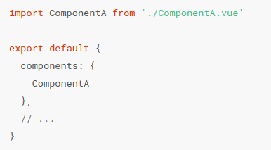
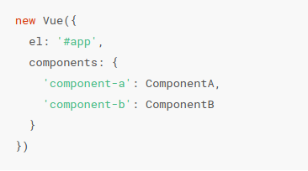
03
组件的使用---注册组件
在其他模板中引用的方法为：
局部注册：在其子组件中不可用
//通过一个普通的 JavaScript 对象来定义组件
var ComponentA = { /* ... */ }
然后在 components 选项中定义你想要使用的组件：
上述的引用方式，一定要在components: {}中注册，否则不能正常使用

Slide 20
03
组件的使用---Prop
Prop用于父组件需要向子组件传递消息，子组件就可以定义prop属性，来接受父组件传递消息。
HTML 中的 attribute 名是大小写不敏感的，所以浏览器会把所有大写字符解释为小写字符。这意味着当你使用 DOM 中的模板时，camelCase (驼峰命名法) 的 prop 名需要使用其等价的 kebab-case (短横线分隔命名) 命名：
Vue.component('blog-post', {
// 在 JavaScript 中是 camelCase 的
props: ['postTitle'],
template: '<h3>{{ postTitle }}</h3>'
})
<!-- 在 HTML 中是 kebab-case 的 -->
<blog-post post-title="hello!"></blog-post>
Prop的参数类型有
字符串数组
对象形式列出 prop，这些 property 的名称和值分别是 prop 各自的名称和类型

Slide 21
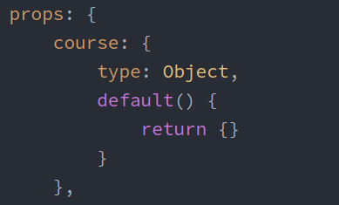
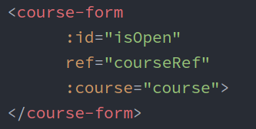
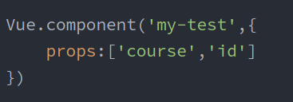
03
组件的使用---Prop
Prop用于父组件需要向子组件传递消息，子组件就可以定义prop属性，来接受父组件传递消息。
父组件中绑定值
对象形式的数据
子组件接收
数组形式的数据

Slide 22
03
组件的使用---Prop
前面的是静态的prop值，也可以使用v-bind传入动态的prop
<!-- 动态赋予一个变量的值 -->
<blog-post v-bind:title="post.title"></blog-post>
需要注意的是：
所有的 prop 都使得其父子 prop 之间形成了一个单向下行绑定：父级 prop 的更新会向下流动到子组件中，但是反过来则不行。这样会防止从子组件意外变更父级组件的状态，从而导致你的应用的数据流向难以理解。
额外的，每次父级组件发生变更时，子组件中所有的 prop 都将会刷新为最新的值。这意味着你不应该在一个子组件内部改变 prop。如果你这样做了，Vue 会在浏览器的控制台中发出警告。

Slide 23
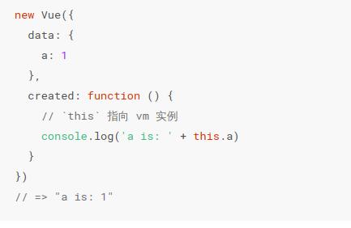
04
Vue生命周期
Vue实例从创建到销毁的过程，就是生命周期。详细来说也就是从开始创建、初始化数据、编译模板、挂载Dom、渲染→更新→渲染、卸载等一系列过程。
比如 created 钩子可以用来在一个实例被创建之后执行代码：
不要在选项 property 或回调上使用箭头函数，比如 created: () => console.log(this.a) 或 vm.$watch('a', newValue => this.myMethod())。
因为箭头函数并没有 this，this 会作为变量一直向上级词法作用域查找，直至找到为止，经常导致 Uncaught TypeError: Cannot read property of undefined 或 Uncaught TypeError: this.myMethod is not a function 之类的错误。

Slide 24
04
Vue生命周期
也有一些其它的钩子，在实例生命周期的不同阶段被调用，如 mounted、updated 和 destroyed。生命周期钩子的 this 上下文指向调用它的 Vue 实例。
1.beforeCreate：
在实例初始化之后，数据观测(data observer) 和 event/watcher 事件配置之前被调用。
2.created：
实例已经创建完成之后被调用。在这一步，实例已完成以下的配置：数据观测(data observer)，属性和方法的运算， watch/event 事件回调。然而，挂载阶段还没开始，$el 属性目前不可见。
主要应用：调用数据，调用方法，调用异步函数
3.beforeMount：
在挂载开始之前被调用：相关的 render 函数（模板）首次被调用。

Slide 25
04
Vue生命周期
4.mounted：
el 被新创建的 vm.$el 替换，并挂载到实例上去之后调用该钩子。
有初始值的DOM渲染，例如我们的初始数据list,渲染出来的li，只有这里才能获取
5.beforeUpdate：
数据更新时调用，发生在虚拟 DOM 重新渲染和打补丁之前。 你可以在这个钩子中进一步地更改状态，这不会触发附加的重渲染过程。
当我们更改Vue的任何数据，都会触发该函数
当这个钩子被调用时，组件 DOM 已经更新，所以你现在可以执行依赖于 DOM 的操作。然而在大多数情况下，你应该避免在此期间更改状态，因为这可能会导致更新无限循环。
该钩子在服务器端渲染期间不被调用
6.updated：
数据更新就会触发（vue所有的数据只有有更新就会触发）,如果想数据一遍就做统一的处理

Slide 26
04
Vue生命周期
7.beforeDestroy：
实例销毁之前调用。在这一步，实例仍然完全可用。
8.destroyed：
Vue 实例销毁后调用。调用后，Vue 实例指示的所有东西都会解绑定，所有的事件监听器会被移除，所有的子实例也会被销毁。 该钩子在服务器端渲染期间不被调用。

Slide 27
05
Vue中的混入
混入 (mixins) 是一种分发 Vue 组件中可复用功能的非常灵活的方式。混入对象可以包含任意组件选项（选项合并）。当组件和混入对象含有同名选项时，这些选项将以恰当的方式进行“合并”。
比如，数据对象在内部会进行递归合并，并在发生冲突时以组件数据优先。
1、钩子函数合并：同名钩子函数将混合为一个数组，因此都将被调用。另外，混入对象的钩子函数将在组件自身钩子函数之前调用
2、数据对象合并：数据对象在内部会进行浅合并 (一层属性深度)，在和组件的数据发生冲突时以组件数据优先（组件的data中变量会覆盖混入对象的data中变量）

Slide 28
05
Vue中的混入
3、普通方法合并： 当混合值为对象的选项时，例如 methods、components、directive，将被混合为同一个对象，两个对象键名冲突时，取组件对象的键值对
4、全局混入：一旦使用全局混入，它将影响每一个之后创建的 Vue 实例。使用恰当时，这可以用来为自定义选项注入处理逻辑。

Slide 29
总结
1、什么是Vue以及如何使用Vue
2、一些常用的Vue基本语法与指令；条件、列表渲染；事件处理；数据绑定
3、组件的注册与引入；组件之间如何传递信息（父子组件之间）
4、Vue的生命周期和各阶段的钩子函数
5、Vue的混入

Slide 30
参考资料
Vue官方网站:https://cn.vuejs.org/
Vue生命周期的理解：
https://blog.csdn.net/haochangdi123/article/details/78358895 https://blog.csdn.net/DQ1005/article/details/89345248
Vue混入：
https://blog.csdn.net/fu983531588/article/details/90680873

Slide 31
VUE
感谢聆听

